Slide 1
Môn: Đạo đức Lớp 1
BÀI 24:Phòng tránh tai nạn giao thông

Slide 2


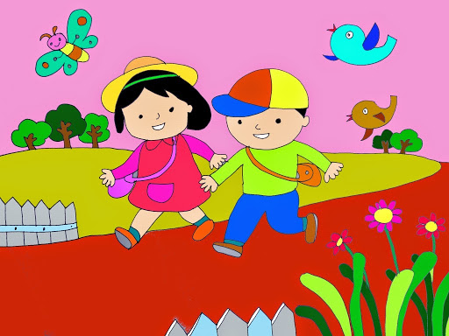



Khởi động
Em cùng các bạn hát bài “Đường em đi”
Sáng tác: Ngô Quốc Tính

Slide 3

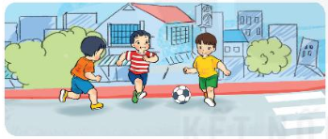
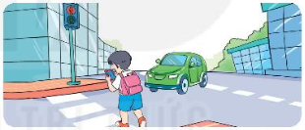
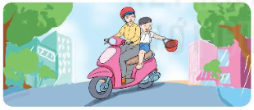
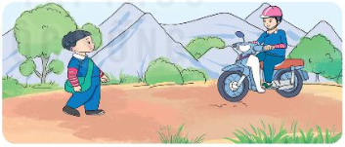
Những tình huống dưới đây có thể dẫn tới hậu quả gì?

Slide 4
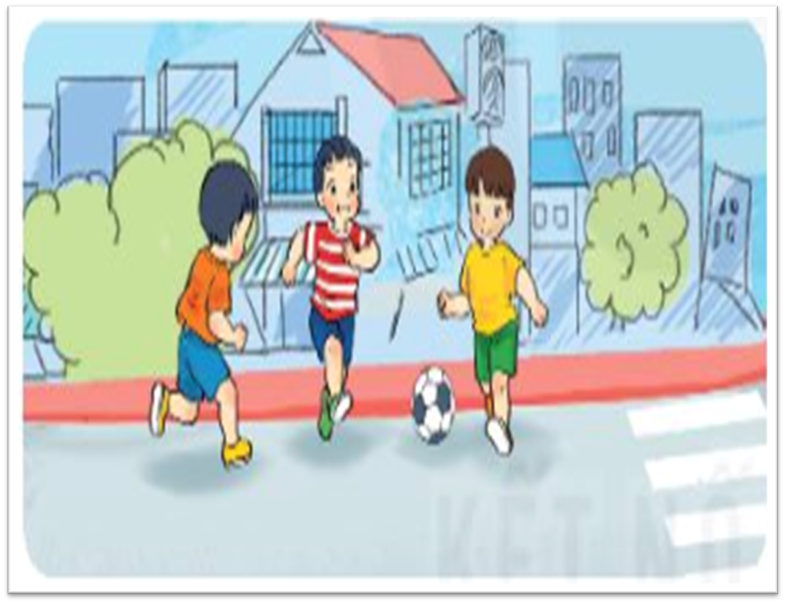

Slide 7


Slide 8
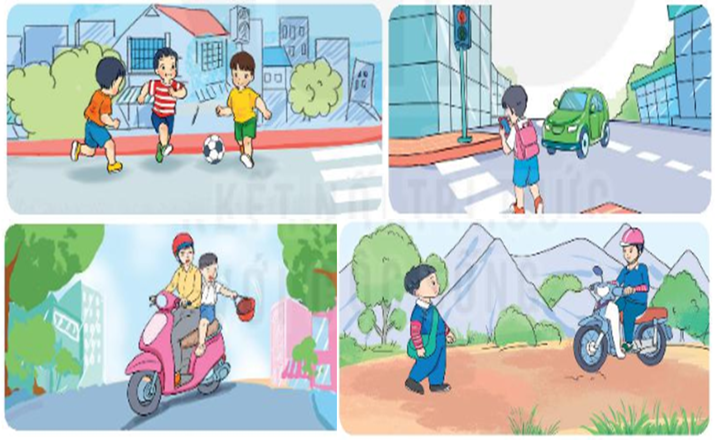

Slide 9
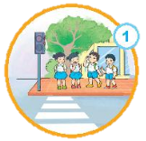
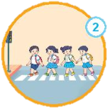
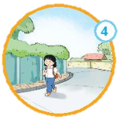
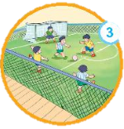
Các bạn nhỏ trong tranh đã có hành động gì để phòng tránh tai nạn giao thông?

Slide 10
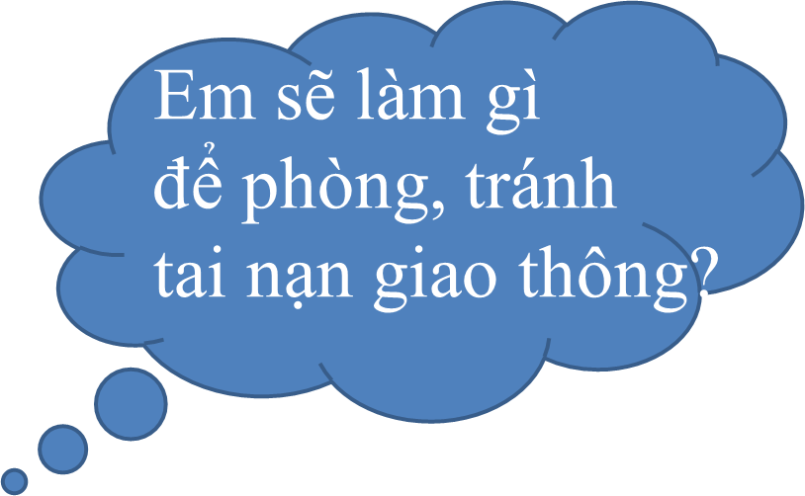

Slide 11

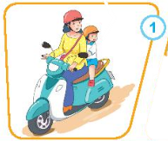
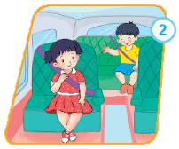
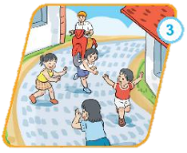
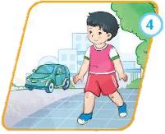
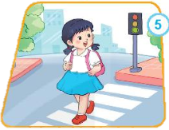
Hành vi nào an toàn? Hành vi nào không an toàn? Vì sao?

Slide 12
Hành vi nào an toàn? Hành vi nào không an toàn? Vì sao?

Slide 13
Hành vi nào an toàn? Hành vi nào không an toàn? Vì sao?

Slide 14
Hành vi nào an toàn? Hành vi nào không an toàn? Vì sao?

Slide 15
Hành vi nào an toàn? Hành vi nào không an toàn? Vì sao?

Slide 16
Hành vi nào an toàn? Hành vi nào không an toàn? Vì sao?

Slide 17
Hành vi nào an toàn? Hành vi nào không an toàn? Vì sao?

Slide 18
Em đã làm gì để phòng ,tránh tai nạn khi tham gia giao thông?

Slide 19

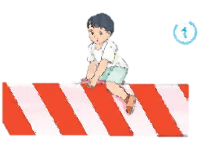
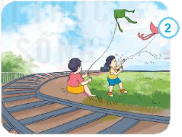
Em sẽ khuyên bạn điều gì?
Em rèn luyện thói quen đi bộ trên vỉa hè (hoăc lề đường bên phải),đội mũ bảo hiểm khi đi xe máy,quan sát cẩn thận khi qua đường.

Slide 20


Để phòng tai nạn giao thông
Các em ghi nhớ thuộc lòng cùng nhau:
Đi bộ quan sát trước sau
Ngồi trên xe máy, mũ mau đội vào.

Slide 21


Củng cố

